Slide 1

What is the relation BMI with baseball
비만도와 야구와의 관계는?

Slide 2
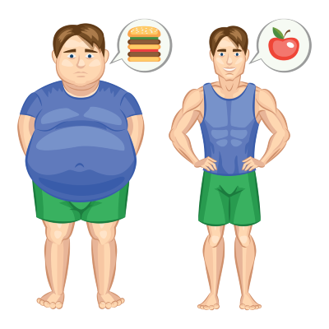
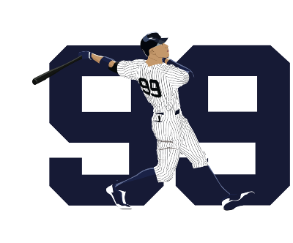
01
Content
비만도와 야구 경기기록에 있어서 관계를 알아본다.
정말로 비만도가 높은 사람들일 수록 장타율과 홈런이 많을까?
장타율
홈런
병살타
BMI
비만도(body mass index)

Slide 3
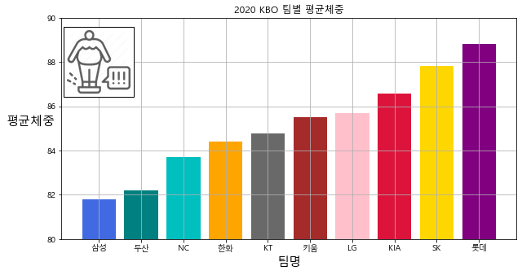
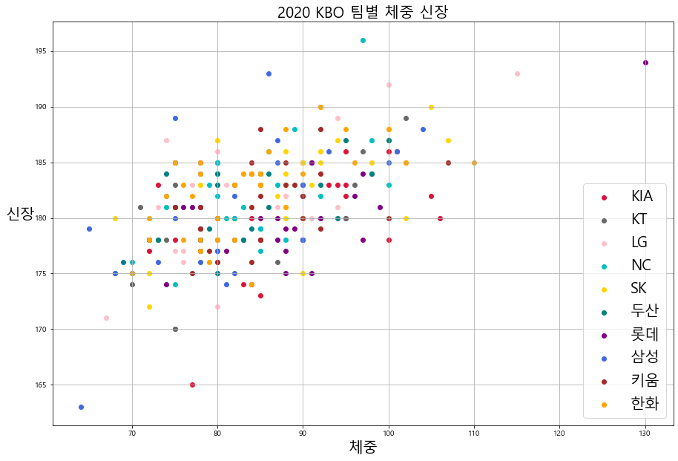
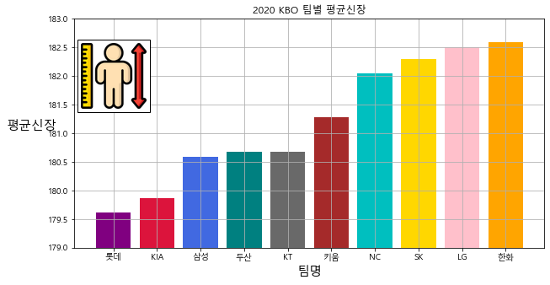
02
Content
2020 KBO 팀별 평균 체중
구단별 신장과 체중의 분포
2020 KBO 팀별 평균 신장
대체적으로 신장이 크면 체중도 크다.

Slide 4
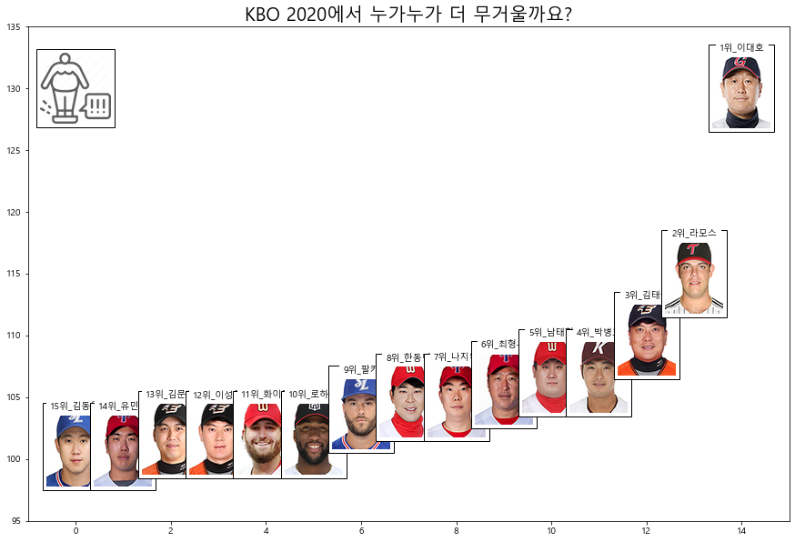
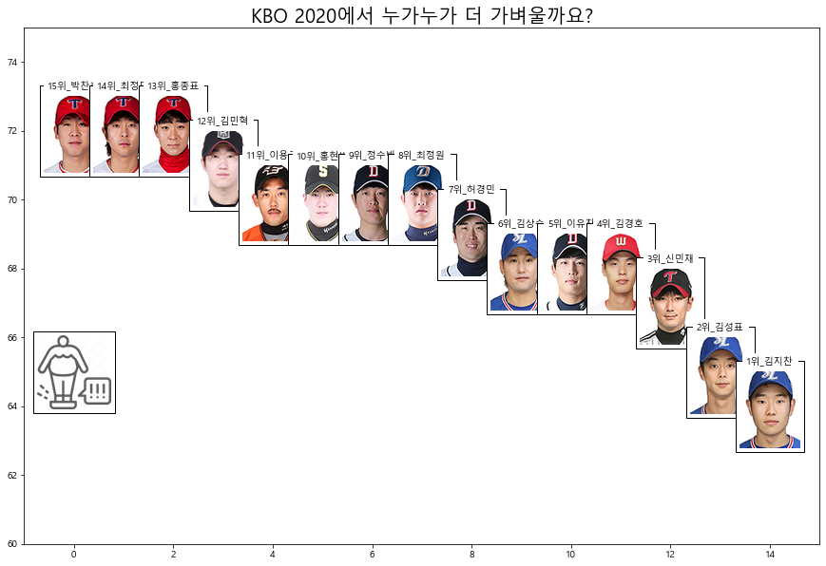
03
Content
Top 15 KBO weight
2020 KBO 무게에 따른 랭킹

Slide 5
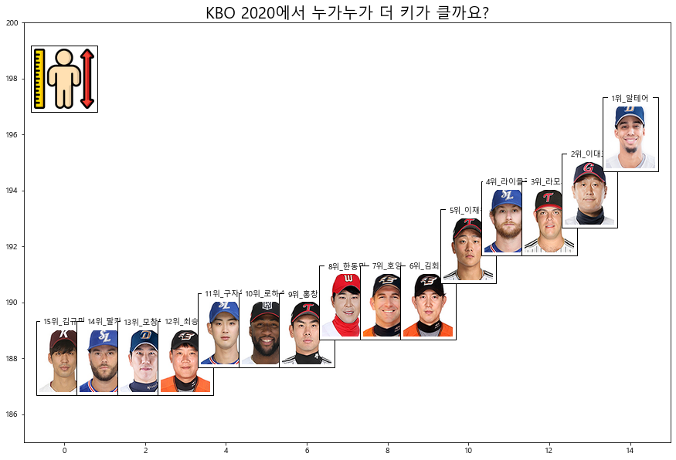
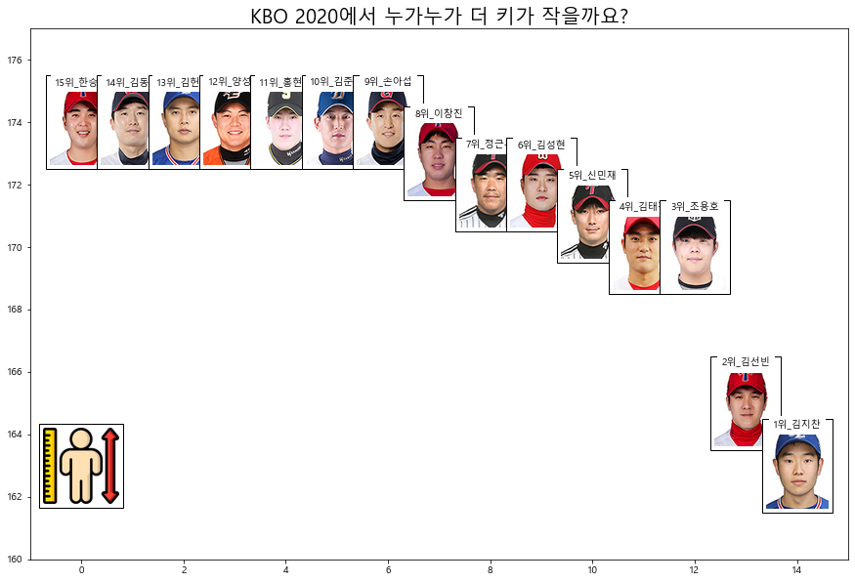
03
Content
Top 15 KBO height
2020 KBO 키에 따른 랭킹

Slide 6
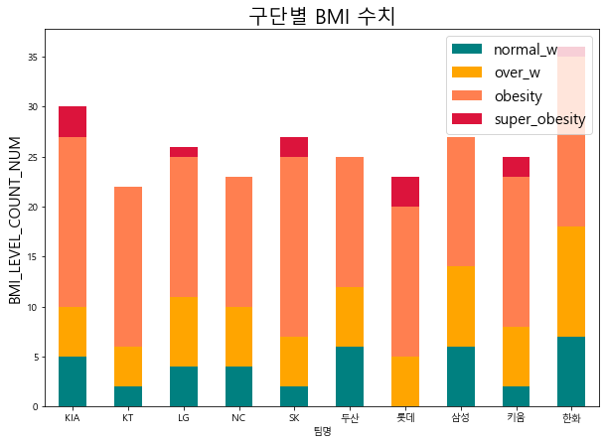
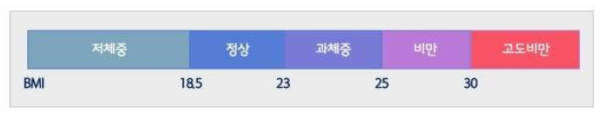
04
Content
구단별 BMI 수치
BMI지수 = 몸무게(kg) ÷ (신장(m) × 신장(m))
전체적으로 야구 선수들은 비만도가 높았고 저체중인 선수는 단 한 명도 없었다.

Slide 7
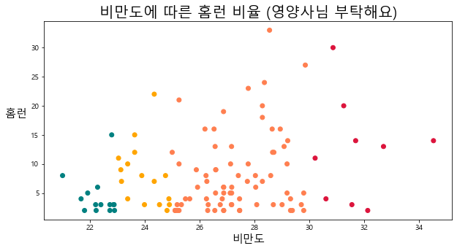
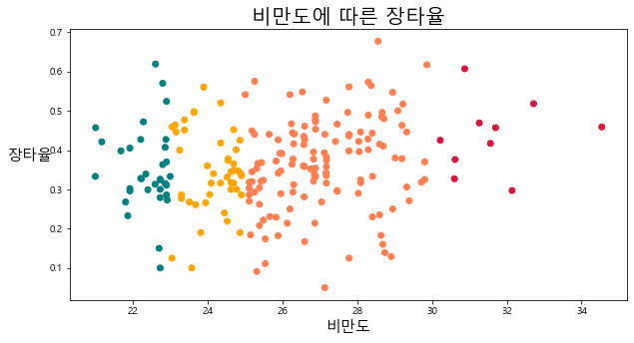
05
Content
비만도 vs 홈런, 장타율
전체적으로 비만도가 높을 수록 홈런 갯수가 많은 경향이 있음을 볼 수 있다.
꼭 비만도가 높다고 장타율이 또 많은 것은 아니였다.

Slide 8
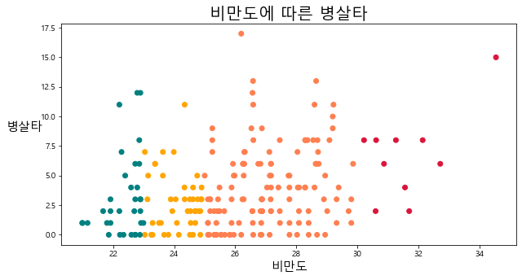
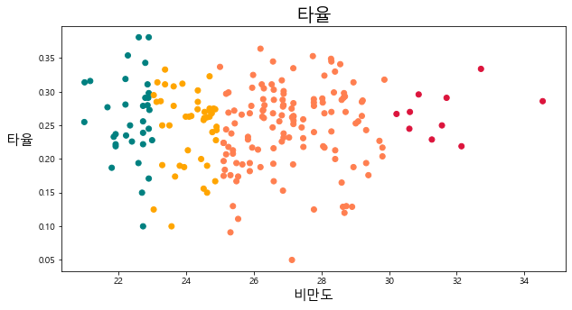
05
Content
비만도에 따른 타자기록
일반적으로 비만도가 높으면 병살이 많이 날걸로 생각했는데 꼭 그렇지도 않았고, 비만도와 타율은 무관함을 알 수 있었다.

Slide 9

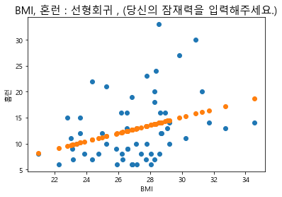



06
Content
너의 홈런 잠재력을 알려줘 ?
2020 kbo 데이터에 선형회귀를 이용해 User의 비만도를 토대로 홈런 개수를 알려주는 서비스.

Slide 10
BMI : 타자
대체적으로 KBO 선수들은 비만도가가 높았고 고도비만에 가까울 수록 많은 홈런을 쳤다고 일반화 하긴 어렵지만 그런 성향을 보인다.
하지만 비만율이 장타율을 보장하진 않았다. 그리고 비만도가 높은 선수가 병살타를 당할 것이다 라는 것 또한 나만의 편견임을 깨닫게 되었다.

